Slide 1

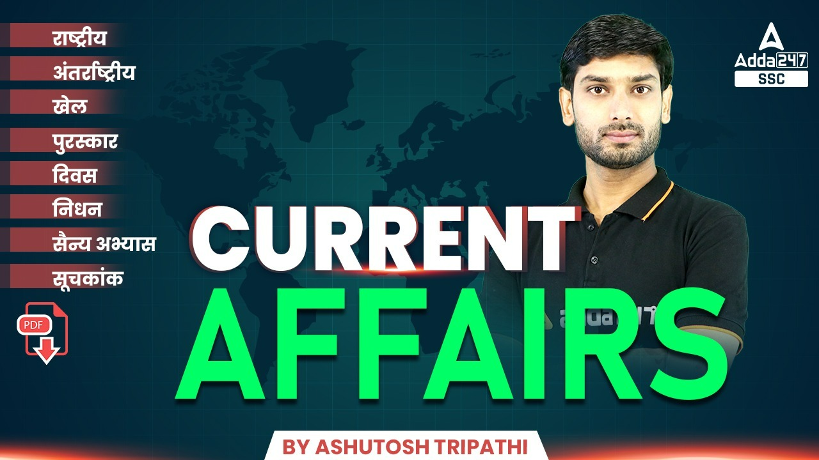

Slide 2
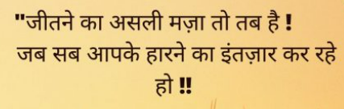

Slide 3


Slide 4

USE CODE – Y182
FOR MAXIMUM DISCOUNT

Slide 5

USE CODE – Y182
FOR MAXIMUM DISCOUNT

Slide 6


Slide 7
Exam Covered
SSC CGL, GD, CHSL , MTS, DELHI POLICE & Railway
नोट : यह करेंट अफेयर्स सभी राज्य के राज्यस्तरीय एवं PSC परीक्षाओं के लिए उपयोगी है ।

Slide 8
MOST IMPORTANT CURRENT AFFAIRS MCQs

Slide 9

  Q1. जसवंत सिंह बिर्दी को हाल ही में किस देश के शहर ‘कोवेन्ट्री’ के पहले भारतीय मूल के सिख लॉर्ड मेयर के रूप में नियुक्त किया गया है ?
  Jaswant Singh Birdi has recently been appointed as the first Indian-origin Sikh Lord Mayor of Coventry, the city of which country?
  (a) ब्रिटेन / Britain
  (b) अमेरिका / America
  (c) जर्मनी / Germany
  (d) फ्रांस / France
a

Slide 10
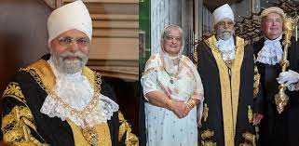

Slide 11
  अभी हाल ही में जसवंत सिंह बिर्दी को ‘कोवेन्ट्री’ शहर के लॉर्ड मेयर के रूप में नियुक्त किया गया है ।
  वे ब्रिटेन के ‘कोवेन्ट्री’ शहर के लॉर्ड मेयर के रूप में नियुक्त वाले पहले भारतीय मूल के पहले सिख बन गए हैं ।
  कोवेंट्री, यूनाइटेड किंगडम के वेस्ट मिडलैंड्स में स्थित एक शहर है ।
  लॉर्ड मेयर की भूमिका निभाने का मतलब नगर परिषद के अध्यक्ष का पद ग्रहण करना भी है ।
  जसवंत सिंह बिर्दी मूल रूप से पंजाब, भारत के रहने वाले है।

Slide 12
  अपने विविध समुदाय के लिए जाने जाने वाले इस शहर ने जसवंत सिंह बिर्दी की नियुक्ति को प्रगति और समावेशिता के प्रतीक के रूप में अपनाया है ।
  लॉर्ड मेयर की भूमिका के लिए उनका उत्थान विविधता को बढ़ावा देने और विभिन्न पृष्ठभूमि के व्यक्तियों के योगदान को पहचानने के लिए शहर की प्रतिबद्धता का प्रमाण है ।
  ब्रिटेन –
  राजधानी : लंदन
  मुद्रा : पाउंड स्टर्लिंग
  प्रधान मंत्री : ऋषि सुनक
  सम्राट : चार्ल्स तृतीय

Slide 13
  Q2. ‘समर्थ (SAMARTH)’ नामक अभियान को निम्न में से किसके द्वारा शुरू किया गया ?
  The campaign named 'SAMARTH' was started by which of the following ?
  (a) पुष्कर सिंह धामी / Pushkar Singh Dhami (b) अमित शाह / Amit Shah
  (c) द्रौपदी मुर्मु / Draupadi Murmu
  (d) गिरिराज सिंह / Giriraj Singh
d

Slide 14
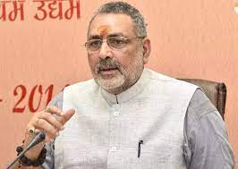

Slide 15
  अभी हाल ही में केन्द्रीय मंत्री गिरिराज सिंह ने ‘समर्थ (SAMARTH)’ नामक अभियान को लॉन्च किया ।
  ग्रामीण विकास मंत्रालय ने ग्रामीण क्षेत्रों में डिजिटल लेनदेन को बढ़ावा देने के लिए "50,000 ग्राम पंचायतों में डिजिटल लेनदेन को बढ़ावा देने पर समर्थ अभियान" शुरू किया ।
  केंद्रीय मंत्री गिरिराज सिंह ने लखनऊ में इस अभियान की शुरुआत की ।
  इस अभियान का उद्देश्य – ग्राम पंचायत स्तर पर डिजिटल लेनदेन को बढ़ावा देना है ।

Slide 16
  यह 1 फरवरी, 2023 से शुरू हुआ और 15 अगस्त, 2023 तक आज़ादी के अमृतमहोत्सव के अंतर्गत जारी रहेगा ।
  यह अभियान विशेष रूप से महिलाओं पर ध्यान केंद्रित करता है ।
  उत्तर प्रदेश सरकार द्वारा गांवों में बनाए जा रहे डिजिटल ग्राम सचिवालय में बैंक सखियों की सेवाएं भी देने का प्रावधान होगा ।

Slide 17
  Q3. निम्न में से किसे ‘इन्टरनेट एंड मोबाइल एसोसिएशन ऑफ़ इंडिया’ (IAMAI) के चेयरपर्सन के रूप में नियुक्त किया गया है ?
  Who among the following has been appointed as the chairperson of the Internet and Mobile Association of India (IAMAI) ?
  (a) निखिल कामत / Nikhil Kamat
  (b) हर्ष जैन / Harsha Jain
  (c) अमिताभ कान्त / Amitabh Kant
  (d) पूर्वी सचदेवा / Purvi Sachdeva
b

Slide 18


Slide 19
  अभी हाल ही में 'इंटरनेट एंड मोबाइल एसोसिएशन ऑफ इंडिया' (IAMAI) ने ऑनलाइन गेमिंग प्लेटफॉर्म 'ड्रीम 11' (Dream11) के सीईओ हर्ष जैन को एसोसिएशन का नया चेयरपर्सन चुना है ।
  उन्हें इस पद पर दो साल (2023-2025) के कार्यकाल के लिए चुना गया है ।
  हर्ष जैन ने IAMAI में 'गूगल इंडिया' (Google India) के वाइस प्रेजिडेंट और कंट्री मैनेजर संजय गुप्ता की जगह ली है।
  इसके साथ ही 'मेकमाईट्रिप' (MakeMyTrip) के को- फाउंडर और ग्रुप के सीईओ राजेश मागो को IAMAI का वाइस चेयरमैन और 'टाइम्स इंटरनेट' (Times Internet) के वाइस चेयरमैन सत्यन गजवानी को कोषाध्यक्ष चुना गया है ।

Slide 20
  मेकमाईट्रिप के सह-संस्थापक और समूह सीईओ राजेश मागो ने वाइस चेयरमैन पद पर शिवनाथ ठुकराल का और टाइम्स इंटरनेट के वाइस चेयरमैन सत्यन गंजवानी ने कोषाध्यक्ष पद पर हर्षिल माथुर का स्थान लिया है ।
  आईएएमएआई (IAMAI) संचालन परिषद का चुनाव हर दो साल में होता है ।

Slide 21
  Q4. निम्न में से किस दिन विश्व सिजोफ्रेनिया दिवस मनाया जाता है ?
  On which of the following day the World Schizophrenia Day is observed ?
  (a) 24 मई / 24 May
  (b) 25 मई / 25 May
  (c) 26 मई / 26 May
  (d) 27 मई / 27 May
a

Slide 22


Slide 23
  24 मई को हर साल विश्व सिजोफ्रेनिया दिवस मनाया जाता है ।
  सिजोफ्रेनिया एक गंभीर मानसिक बीमारी है, जो ज्यादातर 16 साल से लेकर 45 साल की उम्र के लोगों में देखने को मिलती है। इस गंभीर मानसिक बीमारी के कारण युवाओं में आत्महत्या के मामले भी बढ़ते हैं।
  पूरी दुनिया में सिजोफ्रेनिया को लेकर जागरूकता फैलाने और इस बीमारी से जूझ रहे लोगों को बेहतर स्वास्थ्य सुविधा उपलब्ध कराने के उद्देश्य से 24 मई को विश्व सिजोफ्रेनिया जागरूकता दिवस मनाया जाता है।

Slide 24
  इस बीमारी में व्यक्ति काल्पनिक और वास्तविक वस्तुओं को समझने में भूल कर बैठता है।
  परिणामस्वरूप रोगी का वास्तविकता से संबंध टूट जाता है, जिसके कारण उसके सोचने समझने की क्षमता पर असर पड़ता है, और वह जीवन की जिम्मेदारियों को संभालने में असमर्थ रहता है।
  सही समय पर इलाज और सपोर्ट न मिल पाने की स्थिति में मरीज पागल हो सकता है और मौत भी हो सकती है।

Slide 25
  Q5. अभी हाल ही में किस राज्य ने ग्रीन हाइड्रोजन पॉलिसी तैयार करने की घोषणा की है ?
  Which state has recently announced the preparation of Green Hydrogen Policy ?
  (a) ओडिशा / Odisha
  (b) उत्तर प्रदेश / Uttar Pradesh
  (c) त्रिपुरा / Tripura
  (d) हिमाचल प्रदेश / Himachal Pradesh
d

Slide 26


Slide 27
  हिमाचल प्रदेश के मुख्यमंत्री सुखविंदर सिंह सुक्खू (Sukhvinder Singh Sukhu) ने हाल ही में 'ग्रीन हाइड्रोजन' नीति तैयार करने की घोषणा की है ।
  इसका उद्देश्य राज्य को हरित हाइड्रोजन उत्पादन के लिए एक प्रमुख केंद्र के रूप में स्थापित करना है ।
  हिमाचल प्रदेश के सुरम्य राज्य में प्रचुर मात्रा में नवीकरणीय ऊर्जा संसाधन हैं, जिनमें पर्याप्त धूप, पानी और हवा शामिल हैं, जो इसे हरित हाइड्रोजन पैदा करने के लिए एक आदर्श स्थान बनाते हैं ।

Slide 28
  'हरित हाइड्रोजन' नीति का प्राथमिक उद्देश्य'हरित हाइड्रोजन' नीति का प्राथमिक उद्देश्य बड़े पैमाने पर नवीकरणीय ऊर्जा परियोजनाओं में निवेश आकर्षित करना है ।
  इस उद्देश्य के लिए हिमाचल प्रदेश ने ऑयल इंडिया लिमिटेड के साथ एक औपचारिक समझौता किया है ।
  यह साझेदारी हरित हाइड्रोजन और हरित अमोनिया के पायलट उत्पादन के लिए अवसर पैदा करती है ।

Slide 29
  Q6. निम्न में से किस शहर में इंडिया फार्मा पर अंतर्राष्ट्रीय सम्मलेन का उद्घाटन किया गया ?
  In which of the following city the International Conference on India Pharma was inaugurated ?
  (a) नोएडा / Noida
  (b) नई दिल्ली / New Delhi
  (c) आगरा / Agra
  (d) जोधपुर / Jodhpur
b

Slide 30
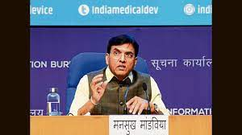

Slide 31
  केंद्रीय मंत्री मनसुख मंडाविया ने नई दिल्ली में इंडिया फार्मा, इंडिया मेडिकल डिवाइस पर अंतर्राष्ट्रीय सम्मेलन का उद्घाटन किया ।
  मनसुख मंडाविया ने फार्मा और चिकित्सा उपकरण उद्योगों से किफायती और गुणवत्तापूर्ण उत्पादों के निर्माण पर ध्यान केंद्रित करने को कहा है ।
  उन्होंने बताया कि सरकार उद्योग को बढ़ावा देने के लिए बुनियादी रसायनों के लिए उत्पादन से जुड़ी प्रोत्साहन योजना लाने जा रही है ।

Slide 32
  Q7. अभी हाल ही में किसकी अध्यक्षता में केंद्र सरकार ने चीतों के स्थानान्तरण की समीक्षा, निगरानी के लिए एक समिति का गठन किया है ?
  Recently, under whose chairmanship has the central government constituted a committee to review and monitor the translocation of cheetahs ?
  (a) डॉ. राजेश गोपाल / Dr. Rajesh Gopal
  (b) वैभव अरोड़ा / Vaibhav Arora
  (c) प्रो. रुक्मिणी यादव / Pro. Rukmini Yadav
  (d) मोहम्मद जावेद / Md. Jawed
a

Slide 33
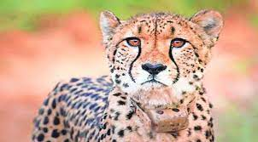

Slide 34
  अभी हाल ही में राष्ट्रीय बाघ संरक्षण प्राधिकरण ने मध्य प्रदेश वन विभाग और NTCA को चीता परिचय की समीक्षा, प्रगति, निगरानी और सलाह के लिए चीता परियोजना संचालन समिति का गठन किया है ।
  इस समिति में 11 सदस्यों को शामिल किया गया है ।
  इस 11 सदस्यीय समिति की अध्यक्षता ग्लोबल टाइगर फोरम के महासचिव डॉ राजेश गोपाल करेंगे ।
  इसमें अंतरराष्ट्रीय चीता विशेषज्ञों का चार सदस्यीय परामर्श पैनल भी होगा ।

Slide 35
  Q8. पशुधन के मेडिकल रिकॉर्ड के कम्प्यूटरीकरण के लिए ई–गवर्नेंस के लिए किसे स्कॉच सिल्वर अवार्ड 2023 से सम्मानित किया गया है ?
  Who has been awarded the Skoch Silver Award 2023 for e-governance for computerization of medical records of livestock ?
  (a) पशुपालन विभाग, चंडीगढ़
  (b) पशुपालन विभाग, मेरठ
  (c) पशुपालन विभाग, गुरुग्राम
  (d) पशुपालन विभाग, दिल्ली
a

Slide 36


Slide 37
  अभी हाल ही में चंडीगढ़ के पशुपालन विभाग को स्कॉच सिल्वर अवार्ड 2023 से सम्मानित किया गया है ।
  पशुपालन और मत्स्य पालन विभाग, चंडीगढ़ को विभाग द्वारा इलाज किए जा रहे पशुधन के मेडिकल रिकॉर्ड के कम्प्यूटरीकरण के लिए ई-गवर्नेस के लिए स्कॉच सिल्वर अवार्ड 2023 दिया गया है ।
  यह देश में अपनी तरह का पहला प्रोजेक्ट है ।
  आवेदन का मुख्य उद्देश्य पशु मालिकों को इलाज के लिए अपने पशुओं के ऑनलाइन पंजीकरण की सुविधा प्रदान करना है ।

Slide 38
  Q9. निम्न में से किसके द्वारा ‘भोटो जात्रा’ नामक फेस्टिवल मनाया गया ?
  Who among the following celebrated the festival called 'Bhoto Jatra' ?
  (a) नेपाल / Nepal
  (b) भारत / India
  (c) श्रीलंका / Srilanka
  (d) भूटान / Bhutan
a

Slide 39
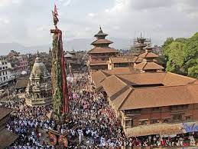

Slide 40
  ‘भोटो जात्रा’ नामक फेस्टिवल नेपाल में मनाया जाता है ।
  ‘भोटो जात्रा’ एक महीने तक चलने वाले रथ जुलूस का हिस्सा है जिसे रातो मछिंद्रनाथ जात्रा के नाम से जाना जाता है ।
  इसका उद्गम पुलचोक से होता है जहां लोहे की कील का उपयोग किए बिना लकड़ी से बने रथ का निर्माण किया जाता है और जुलूस ज्वालाखेल पर समाप्त होता है ।
  उनमें रातो मछिंद्रनाथ का एक खोया हुआ और पाया गया रत्नजटित नेपाली बनियान भोटो जनता के लिए प्रदर्शित किया गया है ताकि किंवदंती और परंपरा के अनुसार इसके "सही मालिक" को खोजा जा सके ।

Slide 41
  नेपाल –
  राजधानी : काठमांडू
  मुद्रा : नेपाली रुपया
  प्रधान मंत्री : पुष्प कमल दहल
  आधिकारिक भाषा : नेपाली

Slide 42
  Q10. अभी हाल ही में नितेश पांडे का निधन हो गया । वे कौन थे ?
  Recently Nitesh Pandey passed away. Who were they ?
  (a) समाज सेवक / Social Worker
  (b) अभिनेता / Actor
  (c) राजनेता / Politician
  (d) नर्तक / Dancer
b

Slide 43
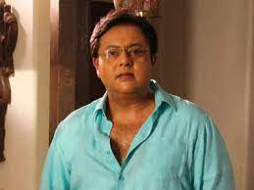

Slide 44
  अभी हाल ही में टीवी अभिनेता नितेश पांडे का 51 साल की उम्र में कार्डियक अरेस्ट की वजह से निधन हो गया है ।
  नितेश पांडे तेजस, मंजिल अपनी अपना, साया, अस्तित्व एक प्रेम कहानी, जस्टजू और दुर्गेश नंदिनी जैसे टीवी शो में काम कर चुके हैं ।
  इसके साथ ही उन्होंने बधाई दो, ओम शांति ओम और खोसला का घोसला जैसी फेमस फिल्मों में भी काम किया है ।
  अनुपमा और प्यार का दर्द है मीठा मीठा प्यारा प्यारा उनकी आखिरी टीवी प्रस्तुति है ।

Slide 45
  Q11. अभी हाल ही में UN के द्वारा कितने भारतीय शांतिरक्षकों को डैग हैमरस्कॉल्ड मैडल से सम्मानित करने की घोषणा गयी है ?
  Recently, how many Indian peacekeepers have been announced to be honored with the Dag Hammarskjold Medal by the UN?
  (a) 1
  (b) 2
  (c) 3
  (d) 4
c

Slide 46
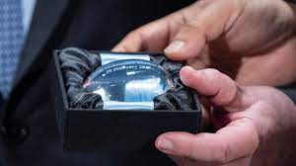

Slide 47
  अभी हाल ही में संयुक्त राष्ट्र ने तीन भारतीय शांतिरक्षकों को मरणोपरांत ड्यूटी के दौरान सर्वोच्च बलिदान के लिए डैग हैमरस्कॉल्ड पदक से सम्मानित करने की घोषणा की है ।
  बीएसएफ कर्मियों के हेड कांस्टेबल शिशुपाल सिंह और संवाली राम विश्नोई, जिन्होंने कांगो में संगठन स्थिरीकरण मिशन के साथ काम किया और शाबर ताहिर अली, जो इराक के लिए संयुक्त राष्ट्र सहायता मिशन के साथ एक नागरिक क्षमता में कार्यरत थे ।

Slide 48
  संयुक्त राष्ट्र (यूनाइटेड नेशंस) –
  स्थापना : 24 अक्टूबर 1945, संयुक्त राज्य अमेरिका
  मुख्यालय : न्यूयॉर्क
  महासचिव : एंटोनियो गुटेरेस
  यूनाइटेड नेशंस नोबेल शांति पुरस्कार भी जीत चुका है ।

Slide 49
  Q12. निम्न में से किस स्थान पर उत्तर भारत के सबसे बड़े गारमेंट फेयर–NIGF 2023 को आयोजित किया जाएगा ?
  At which of the following places North India's biggest Garment Fair–NIGF 2023 will be organized ?
  (a) नोएडा / Noida
  (b) नई दिल्ली / New Delhi
  (c) आगरा / Agra
  (d) जोधपुर / Jodhpur
a

Slide 50


Slide 51
  CMAI द्वारा नॉर्थ इंडिया गारमेंट फेयर 2023 (NIGF 2023) 30 से 31 मई और 1 जून, 2023 को इंडिया एक्सपोजिशन मार्ट लिमिटेड, नोएडा में आयोजित किया जाएगा ।
  त्योहारी सीजन से पहले कपड़ा निर्माताओं के MSME व्यापार को बढ़ावा देने के लिए CMAI उत्तर भारत के परिधान निर्माताओं और खुदरा विक्रेताओं की मांग के जवाब में और इस क्षेत्र में परिधान व्यापार को बढ़ावा देने के लिए NIGF का आयोजन कर रहा है ।

Slide 52
  Q13. अंतर्राष्ट्रीय जंपिंग मीटिंग का आयोजन कहाँ किया गया जिसमें भारतीय लॉन्ग जम्पर मुरली श्रीशंकर ने स्वर्ण पदक जीता है ?
  Where was the International Jumping meet held in which Indian long jumper Murali Sreeshankar won the gold medal ?
  (a) नॉर्वे / Norway
  (b) ग्रीस / Greece
  (c) स्वीडन / Sweeden
  (d) डेनमार्क / Denmark
b

Slide 53
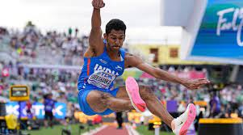

Slide 54
  भारतीय लॉन्ग जम्पर मुरली श्रीशंकर ने हाल ही में आयोजित की गयी अंतर्राष्ट्रीय जंपिंग मीटिंग में स्वर्ण पदक जीता है ।
  यह प्रतियोगिता ग्रीस में कालिथिया में आयोजित की गयी ।
  भारत के ही जेसविन एल्ड्रिन ने भी इस प्रतियोगिता में रजत पदक जीता है ।
  पुरुषों की लंबी कूद स्पर्धा में अपने खिताब का सफलतापूर्वक बचाव करते हुए राष्ट्रमंडल खेलों के रजत पदक विजेता श्रीशंकर ने 8.18 मीटर की अपने सीजन की सर्वश्रेष्ठ छलांग लगाई ।
  उन्होंने अपने हमवतन और राष्ट्रीय रिकॉर्ड धारक जेसविन एल्ड्रिन को हरा दिया ।

Slide 55
  ग्रीस –
  राजधानी : एथेंस
  आधिकारिक भाषाएँ : ग्रीक, आधुनिक ग्रीक
  मुद्रा : यूरो, ग्रीक ड्राक्मा, ग्रीक लेप्टन

Slide 56
  Q14. अभी हाल ही में किस राज्य में एक नई पेड़ प्रजाति की खोज की गयी ?
  Recently in which state a new tree species was discovered ?
  (a) ओडिशा / Odisha
  (b) उत्तर प्रदेश / Uttar Pradesh
  (c) त्रिपुरा / Tripura
  (d) अरुणाचल प्रदेश / Arunachal Pradesh
d

Slide 57
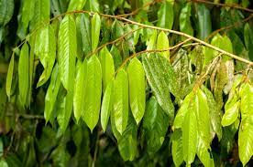

Slide 58
  अभी हाल ही में भारत के अरुणाचल प्रदेश की पहाड़ियों में एक जैव विविधता अभियान के दौरान शोधकर्ताओं ने एक नई पेड़ प्रजाति की खोज की है ।
  इस नई पेड़ प्रजाति का नाम – मेयोगिने अरुणाचलेंसिस है ।
  नए पेड़ की प्रजातियों की खोज को एडिनबर्ग जर्नल ऑफ बॉटनी के 19 मई के संस्करण में प्रकाशित किया गया था ।
  पेड़ की ऊंचाई और पेड़ के तने की परिधि के संदर्भ में अब तक वर्णित जीनस की सबसे बड़ी प्रजाति मेयोगिने अरुणाचलेंसिस है।

Slide 59
  अरुणाचल प्रदेश –
  राजधानी : ईटानगर
  मुख्यमंत्री : पेमा खांडू
  आधिकारिक पशु : गयाल
  आधिकारिक फूल : Rhynchostylis retusa
  आधिकारिक पक्षी : ग्रेट हॉर्नबिल

Slide 60
  25 MAY 2023 CURRENT AFFAIRS REVISION

Slide 61
  Q1. 2023 के अंत तक किस राज्य से AFSPA क़ानून हटाने की घोषणा की गयी है ?
  From which state it has been announced to remove AFSPA law by the end of 2023?
  (a) अरुणाचल प्रदेश / Arunachal Pradesh (b) असम / Assam
  (c) नागालैंड / Nagaland
  (d) मणिपुर / Manipur
b

Slide 62
  Q2. भारतीय रेलवे द्वारा किस देश को अभी हाल ही में 20 ब्रॉड गेज इंजन सौंपे गए हैं ?
  To which country 20 broad gauge locomotives have been handed over by Indian Railways recently ?
  (a) बांग्लादेश / Bangladesh
  (b) नेपाल / Nepal
  (c) श्रीलंका / Srilanka
  (d) म्यांमार / Myanmar
a

Slide 63
  Q3. सौरव गांगुली को निम्न में से किस राज्य के टूरिजम का ब्रांड एंबेसडर नियुक्त किया गया है ?
  Sourav Ganguly has been appointed as the brand ambassador of tourism of which of the following state ?
  (a) ओडिशा / Odisha
  (b) उत्तर प्रदेश / Uttar Pradesh
  (c) त्रिपुरा / Tripura
  (d) पश्चिम बंगाल / West Bengal
c

Slide 64
  Q4. ‘वर्ल्ड हेल्थ असेंबली’ के 76 वें संस्करण का आयोजन कहाँ किया गया ?
  Where was the 76th edition of 'World Health Assembly' organized ?
  (a) पर्थ / Perth
  (b) जोधपुर / Jodhpur
  (c) जिनेवा / Geneva
  (d) बर्न / Bern
c

Slide 65
  Q5. निम्न में से कौनसा देश कारों का सबसे बड़ा निर्यातक बन गया है ?
  Which of the following country has become the largest exporter of cars ?
  (a) भारत / India
  (b) अमेरिका / America
  (c) चीन / China
  (d) इंग्लैंड / England
c

Slide 66
  Q6. निम्न में से किस कंपनी को भारतीय क्रिकेट टीम के नए किट स्पोंसर के रूप में नियुक्त किया गया है ?
  Which of the following company has been appointed as the new kit sponsor of the Indian cricket team ?
  (a) ड्रीम इलेवन / Dream XI
  (b) स्टार स्पोर्ट्स / Star Sports
  (c) एडिडास / Adidas
  (d) प्यूमा / Puma
c

Slide 67
  Q7. निम्न में से किसके द्वारा NVS – 01 नामक उपग्रह लॉन्च किया जाएगा ?
  A satellite named NVS-01 will be launched by which of the following ?
  (a) नासा / NASA
  (b) रोसकोसमोस / ROSCOSMOS
  (c) जाक्सा / JAXA
  (d) इसरो / ISRO
d

Slide 68
  Q8. निम्न में से किसके द्वारा ‘पंच कर्म संकल्प’ लांच किया गया ?
  By whom among the following was the 'Panch Karma Sankalp' launched ?
  (a) नितिन गडकरी / Nitin Gadkari
  (b) सर्बानंद सोनोवाल / Sarbananda Sonowal
  (c) अमित शाह / Amit Shah
  (d) राजनाथ सिंह / Rajnath Singh
b

Slide 69
  Q9. निम्न में से किसके द्वारा झारखंड उच्च न्यायालय के नए भवन का उद्घाटन किया गया ?
  Who among the following inaugurated the new building of Jharkhand High Court ?
  (a) द्रौपदी मुर्मु / Draupadi Murmu
  (b) हेमंत सोरेन / Hemant Soren
  (c) अमित शाह / Amit Shah
  (d) नरेंद्र मोदी / Narendra Modi
a

Slide 70
  Q10. भारतीय निशानेबाज गनीमत सेखों और दर्शना राठौड़ ने विश्व कप शॉट गन निशानेबाजी प्रतियोगिता में दो व्यक्तिगत पदक जीतकर इतिहास रच दिया । यह विश्वकप किस देश में खेला गया?
  (a) डेनमार्क / Denmark
  (b) साउथ कोरिया / South Korea
  (c) जापान / Japan
  (d) कजाख्स्तान / Kazakhstan
d

Slide 71
  Q11. योजनाओं को हर घर तक ले जाने के लिए ‘शासन लागू दारी (आपके द्वार पर सरकार)’ नामक पहल किस राज्य द्वारा शुरू की गयी ?
  Which state has launched an initiative called 'Shasan Lagoo Dari (Government at your Doorstep)' to take the schemes to every household ?
  (a) आंध्र प्रदेश / Andhra Pradesh
  (b) गुजरात / Gujarat
  (c) महाराष्ट्र / Maharashtra
  (d) तमिलनाडु / Tamilnadu
c

Slide 72
  Q12. सेन्ट्रल एशियन वॉलीबॉल एसोसिएशन (CAVA) महिला वॉलीबॉल चैलेंज कप का उद्घाटन निम्न में से किस देश में किया गया ?
  The Central Asian Volleyball Association (CAVA) Women's Volleyball Challenge Cup was inaugurated in which of the following countries ?
  (a) भारत / India
  (b) नेपाल / Nepal
  (c) जापान / Japan
  (d) फ़्रांस / France
b

Slide 73
  Q13. ‘टाइगर शार्क 40’ नामक नौसेना अभ्यास बांग्लादेश और किसके बीच शुरू हुआ ?
  Naval exercise named 'Tiger Shark 40' started between Bangladesh and whom ?
  (a) मंगोलिया / Mangolia
  (b) अमेरिका / America
  (c) ओमान / Oman
  (d) जापान / Japan
b

Slide 74
  Q14. निम्न में से किसे भारत ताइक्वांडो की कार्यकारी समिति के अध्यक्ष के रूप में चुना गया है ?
  Who among the following has been elected as the President of the Executive Committee of India Taekwondo ?
  (a) चिरंजीव प्रसाद / Chiranjeev Prasad
  (b) नामदेव शिरगाँवकर / Namdev Shirgaonkar
  (c) अशोक मेहता / Ashok Mehta
  (d) सुनीता वर्मा / Suneeta Verma
b

Slide 75
  Q15. अभी हाल ही में रे. स्टीवेन्सन का निधन हो गया । वे कौन थे ?
  Recently, Ray. Stevenson passed away. Who were they ?
  (a) अभिनेता / Actor
  (b) एथलीट / Athlete
  (c) वैज्ञानिक / Scientist
  (d) शिल्पकार / Architect
a

Slide 77
USE CODE – Y182 TO GET
MAXIMUM DISCOUNT

Slide 78
USE CODE – Y182 TO GET
MAXIMUM DISCOUNT

Slide 80






THE 10 MINUTES SHOW by Ashutosh Tripathi
सैन्य अभ्यास 2022

Slide 81
For Maximum Discount on any batch and video course
USE CODE
Y182
Note : Maximum Discount for any book and test series - Y182S

Slide 82


Slide 83


